Slide 1
Compressão de Imagens Binárias usando Codificação de Vizinhança
Tiago B. A. de Carvalho
Denise J. Tenório
Tsang I. Ren
George D. C. Calvacanti
{tbac, djt, tir, gdcc}@cin.ufpe.br
http://www.cin.ufpe.br/~viisar/

Slide 2
Roteiro
Origem
Codificação de Vizinhança
Redução de Código
Compressão
Experimentos
Resultados
Eliminação de Braços

Slide 3
Origem
I. J. Tsang, I.R. Tsang, D. Van Dyck. “Image coding using neighbourhood relations”. Pattern Recognition Letters 20. 1999, pages 1279-1286.
I. R. Tsang, I. J. Tsang, “Neighbourhood Vector as Shape Parameter for Pattern Recognition”. WCCI – World Congress on Computational Intelligence - IJCNN 2006, Vancouver. IJCNN 2006. IEEE, 2006. p.3204 - 3209 .
I. R. Tsang, I. J. Tsang, “Pattern Recognition Using Neighborhood Coding”. ICIAR – International Conference on Image Analysis and Recognition, Póvoa de Varzim. Lecture Notes in Computer Science - ICIAR 2006, LNCS. Berlin Heidelberg: Springer-Verlag, 2006.

Slide 4
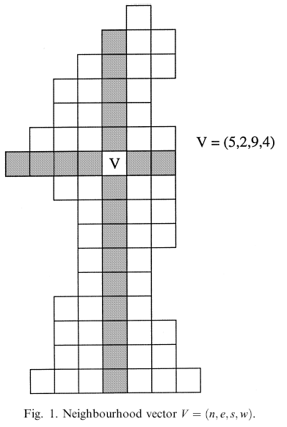
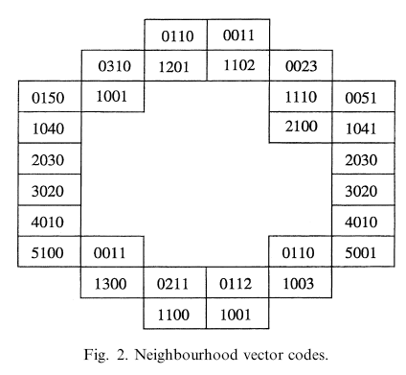
Origem
Codificação de Vizinhança

Slide 5
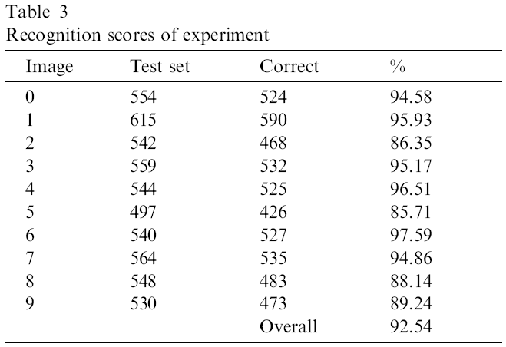
Origem
Reconhecimento de Padrões

Slide 6
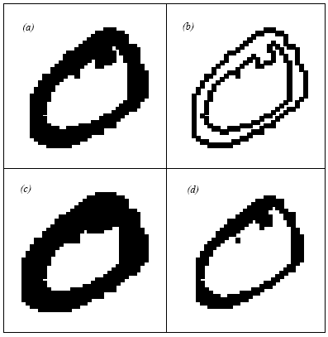
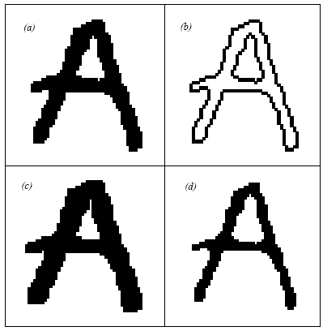
Origem
Operadores
morfologia

Slide 7
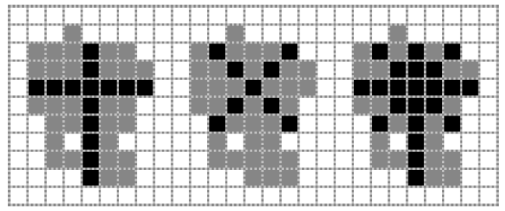
Codificação de Vizinhança
Três tipos de vizinhança
Torre: segmentos horizontais e verticais
Bispo: segmentos diagonais
Rainha: torre + bispo

Slide 8
Codificação de Vizinhança
Três tipos de vizinhança

Slide 9
Codificação de Vizinhança
Três tipos de vizinhança

Slide 10
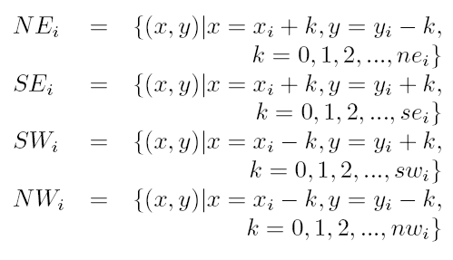
Codificação de Vizinhança
Três tipos de vizinhança

Slide 11
Redução de Códigos
Códigos representam a imagem de forma redundante
É possível eliminar códigos e ainda reconstruir a imagem sem perda
Quais códigos selecionar?
Aqueles que possuem a maior vizinhança
t = n + s + l + o

Slide 12
Redução de Códigos
Poder de codificação
t = n + s + l + o
t = ne + se + no + so
t = n + s + l + o + ne + se + no + so
Atualização do valor de t após a seleção de um código
Aumenta o custo do algoritmo
Porém faz com que convirja mais rápido

Slide 13
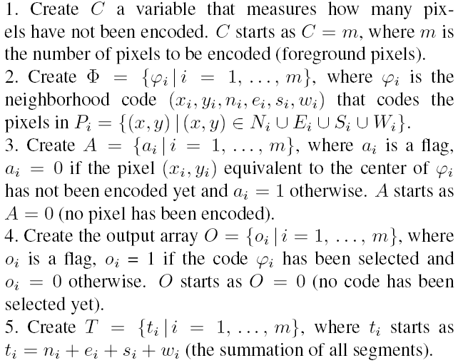
Redução de Códigos

Slide 14
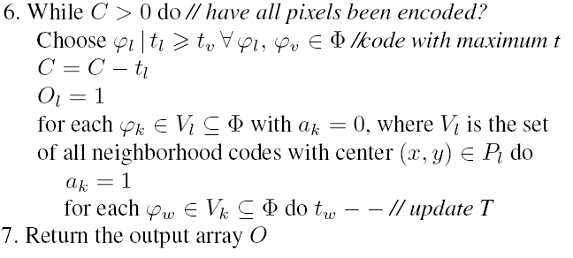
Redução de Códigos

Slide 15
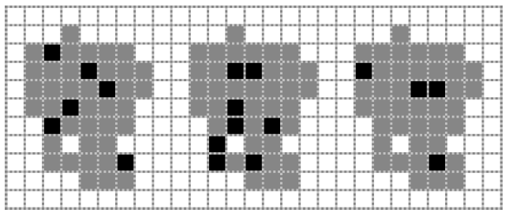
Redução de Códigos
Códigos selecionados após a redução:
Torre (esquerda), bispo (centro), rainha (direita)

Slide 16
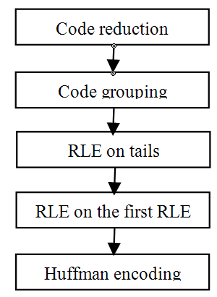
Compressão
5 etapas
Redução de códigos
Agrupamento por vetor de vizinhança semelhantes
Run-lenght encoding (RLE)
RLE nos run-counts do RLE anterior
Codificação Huffman

Slide 17
Compressão
Redução de códigos
Agrupamento por vetor de vizinhança semelhantes
(x, y, n, s, l, o) → (x, y) (n, s, l, o)
(2, 3, 4, 4, 3, 3) → (2,3) (4, 4, 3, 3)
(3, 4, 4, 4, 3, 3) → (3,4) (4, 4, 3, 3)
(4, 2, 4, 4, 3, 3) → (4, 2) (4, 4, 3, 3)
(1, 0, 0, 0, 0, 0) → (1, 0) (0, 0, 0, 0)
...

Slide 18
Compressão
Run-lenght encoding (RLE)
(x, y, n, s, l, o) → (x, y) (n, s, l, o)
(2, 3, 4, 4, 3, 3) → (2,3) (4, 4, 3, 3)
(3, 4, 4, 4, 3, 3) → (3,4) (4, 4, 3, 3)
(4, 2, 4, 4, 3, 3) → (4, 2) (4, 4, 3, 3)
(1, 0, 0, 0, 0, 0) → (1, 0) (0, 0, 0, 0)
➔
(4, 4, 3, 3) 3x (0, 0 , 0, 0) 1x (2, 3) (3, 4) (4, 2) (1,0)

Slide 19
Compressão
RLE nos run-counts do RLE anterior
Imagens halftone
() 50x () 30x () 10x () 10x () 1x () 1x () 1x () 1x () 1x () 1x () 1x () 1x () 1x () 1x () 1x () 1x () 1x ....
➔
[50x] 1x [30x] 1x [10x] 2x [1x] 500x
Codificação Huffman
Menos bits para os inteiros mais frequentes

Slide 20
Experimentos
Base de imagens binárias:
imagens 0, 1, 2, 3, 4, 5, 6, 7, 8 e 9 são dígitos numéricos usando a fonte Arial tamanho 72 centralizadas em quadrados 128x128
As imagens bat-12 e bell-2 são descritores de forma retirados do MPEG-7 CE-Shape-1 part-B
As imagens courier12, oldeng16, ouster, times12i e cat foram retiradas de Binary image compression challenge

Slide 21
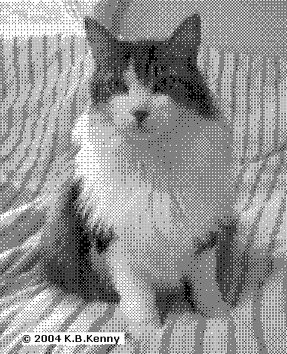
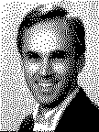
Experimentos
courier12, oldeng16, times12i (texto)
ouster e cat (halftone)

Slide 22
Experimentos
bat-12 e bell-2

Slide 23
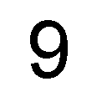
Experimentos

Slide 24
Resultados
Redução de Códigos
Dimensão da imagem
Largura x Altura
Número de códigos inicial
Redução usando
Torre
Bispo
Rainha
Nome | Dimens, | Inicial | Torre | Bispo | Rainha
0 | 128x128 | 1,349 | 39 | 88 | 38
1 | 128x129 | 756 | 16 | 62 | 12
2 | 128x130 | 1,313 | 50 | 75 | 33
3 | 128x131 | 1,222 | 59 | 79 | 47
4 | 128x132 | 1,328 | 33 | 83 | 23
5 | 128x133 | 1,376 | 48 | 98 | 41
6 | 128x134 | 1,524 | 57 | 96 | 50
7 | 128x135 | 910 | 33 | 69 | 24
8 | 128x136 | 1,536 | 60 | 87 | 54
9 | 128x137 | 1,498 | 54 | 93 | 48
bat-12 | 474x216 | 58,903 | 328 | 807 | 303
bell-2 | 59x64 | 1,558 | 38 | 150 | 35
cat | 380x469 | 73,145 | 50,420 | 15,712 | 12,008
courier₁₂ | 374x46 | 1,111 | 314 | 717 | 233
oldeng₁₆ | 476x55 | 3,515 | 628 | 1,201 | 447
ouster | 108x144 | 6,880 | 2,324 | 1,835 | 1,494
times12i | 278x46 | 1,179 | 435 | 618 | 314

Slide 25
Resultados
Imagem | Torre | Bispo | Rainha
0 | 277 | 428 | 364
1 | 143 | 268 | 141
2 | 337 | 401 | 326
3 | 384 | 433 | 428
4 | 251 | 415 | 262
5 | 328 | 501 | 392
6 | 377 | 493 | 453
7 | 254 | 344 | 246
8 | 389 | 473 | 479
9 | 360 | 499 | 437
bat-12 | 2,521 | 4,483 | 3,406
bell-2 | 232 | 571 | 295
cat | 115,158 | 41,350 | 43,056
courier12 | 977 | 1,712 | 920
oldeng16 | 2,207 | 3,157 | 2,013
ouster | 5,565 | 4,865 | 4,920
times12i | 1,317 | 1,573 | 1,179
Compressão (bytes)
Tamanho do arquivo final
Torre
Bispo
Rainha
NCC é o melhor dos 3

Slide 26
Resultados
Compressão (bytes)
JPEG
Group4 (TIFF)
PNG
GIF
JBIG
NCC
Imagem | JPEG | TIFF | PNG | GIF | JBIG | NCC
0 | 2,699 | 439 | 528 | 425 | 183 | 277
1 | 1,095 | 405 | 440 | 345 | 135 | 141
2 | 2,576 | 433 | 556 | 362 | 174 | 326
3 | 2,928 | 451 | 596 | 386 | 200 | 384
4 | 1,835 | 419 | 500 | 386 | 150 | 251
5 | 2,772 | 439 | 539 | 377 | 187 | 328
6 | 3,260 | 455 | 608 | 427 | 209 | 377
7 | 1,682 | 407 | 460 | 327 | 142 | 246
8 | 3,115 | 455 | 555 | 417 | 194 | 389
9 | 3,162 | 457 | 603 | 427 | 199 | 360
bat-12 | 12,669 | 817 | 1,250 | 1,433 | 404 | 2,521
bell-2 | 1,910 | 433 | 392 | 254 | 148 | 232
cat | 190,245 | 69,781 | 8,129 | 10,540 | 6,310 | 41,350
courier₁₂ | 10,546 | 979 | 760 | 823 | 412 | 920
oldeng₁₆ | 14,770 | 1,599 | 1,354 | 1,600 | 797 | 2,013
ouster | 16,742 | 4,335 | 1,934 | 1,889 | 1,231 | 4,865
times12i | 9,314 | 1,083 | 833 | 794 | 426 | 1,179

Slide 27
Outros tópicos
Multirresolução
Codificação Aritmética
Inserir entropia nos pares (x,y)
Operadores morfológicos
MPEG 7 CE Shape Database
Eliminação de braços (segmentos ou vizinhanças) ...

